Slide 1
Постмодернизм в поэзии, прозе и драматургии

Slide 2
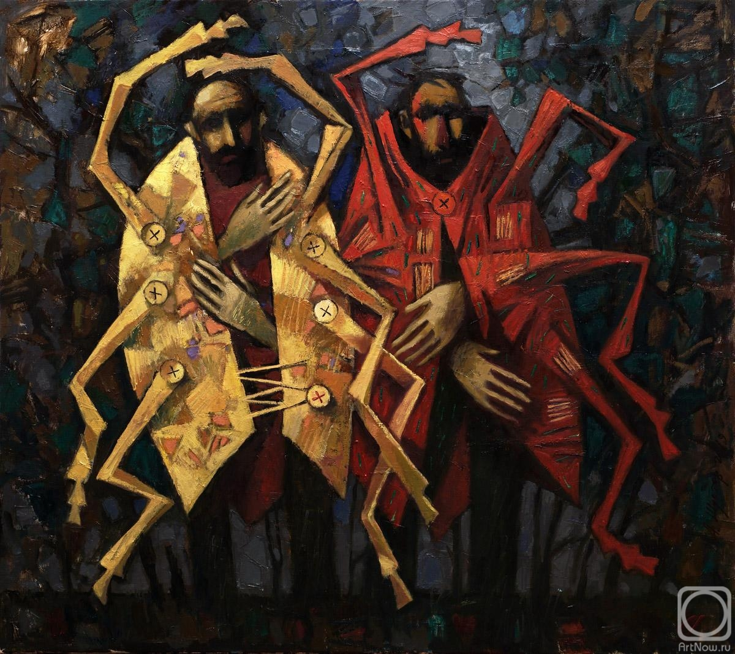
Постмодернизм
Наступает предел, когда авангарду (модернизму) дальше идти некуда, поскольку он пришёл к созданию метаязыка, описывающего невозможные тексты (что есть концептуальное искусство). Постмодернизм — это ответ модернизму: раз уж прошлое невозможно уничтожить, ибо его уничтожение ведёт к немоте, его нужно переосмыслить, иронично, без наивности.
Умберто Эко
— Что это такое — постмодернизм? — подозрительно спросил Стёпа. — Это когда ты делаешь куклу куклы. И сам при этом кукла. — Да? А что актуально? — Актуально, когда кукла делает деньги.
Виктор Пелевин
Литература постмодернизма - черты

Slide 3
Постмодернистские тенденции в поэзии

Slide 4
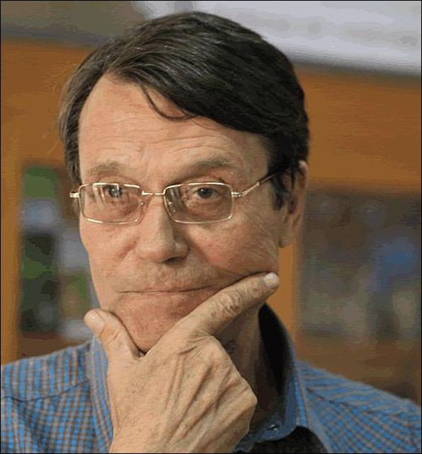
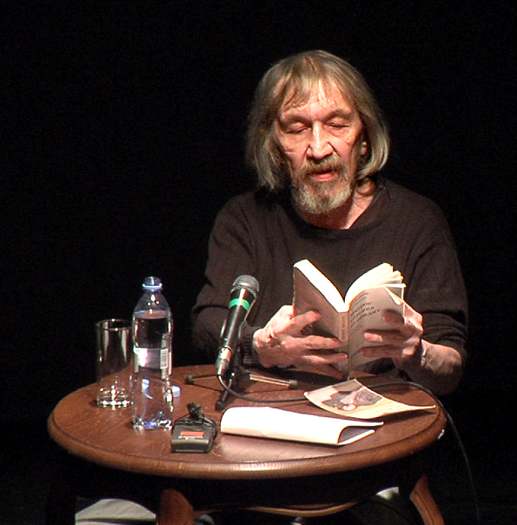
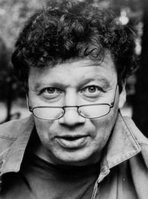
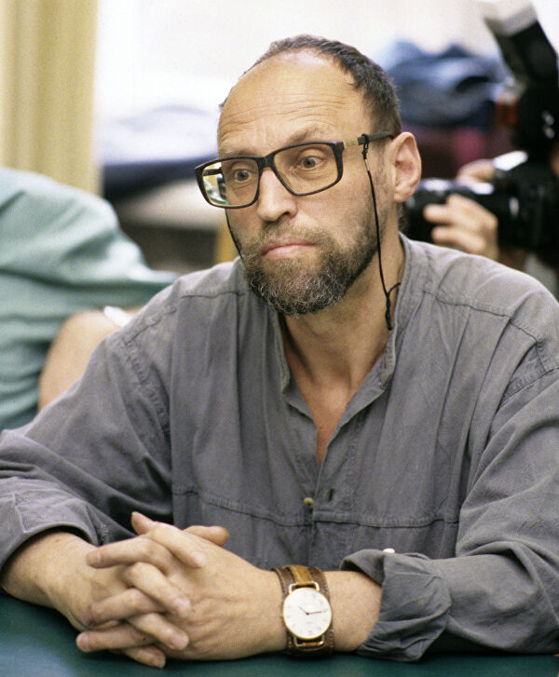
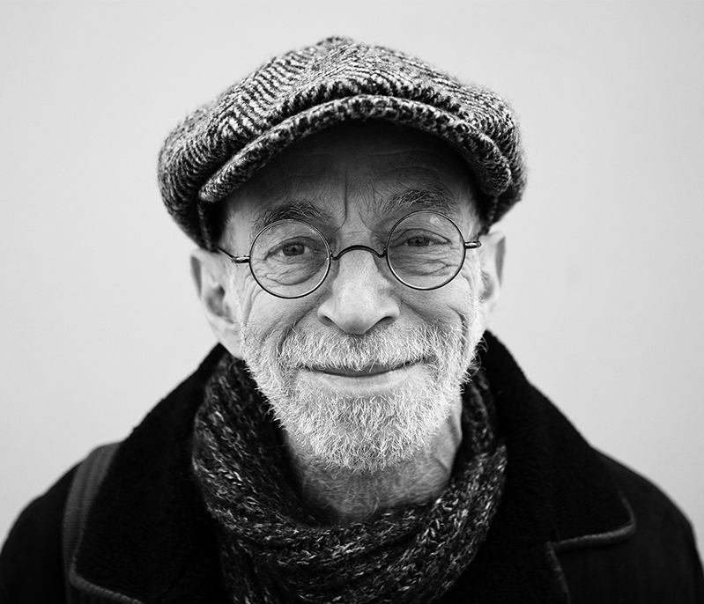
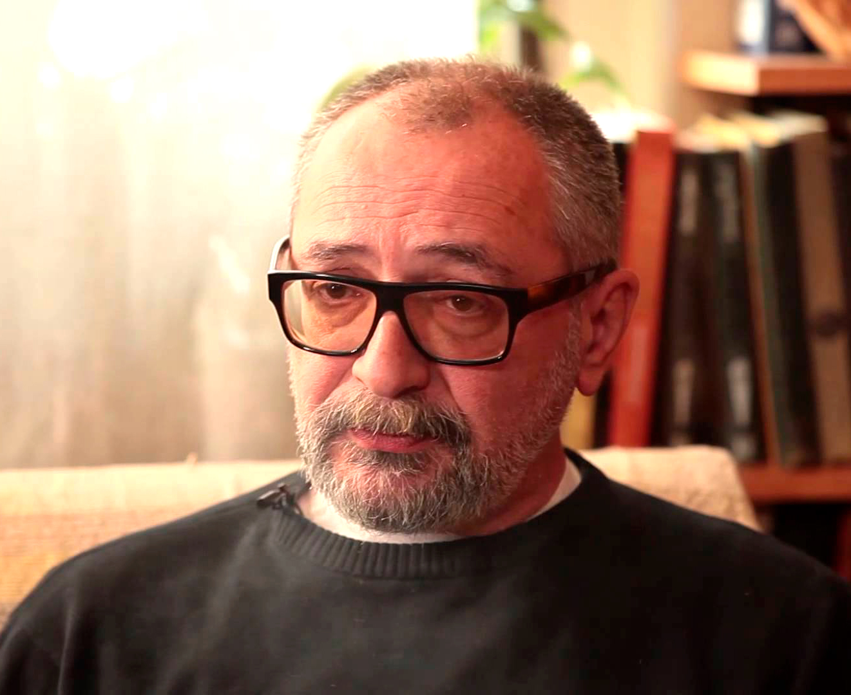
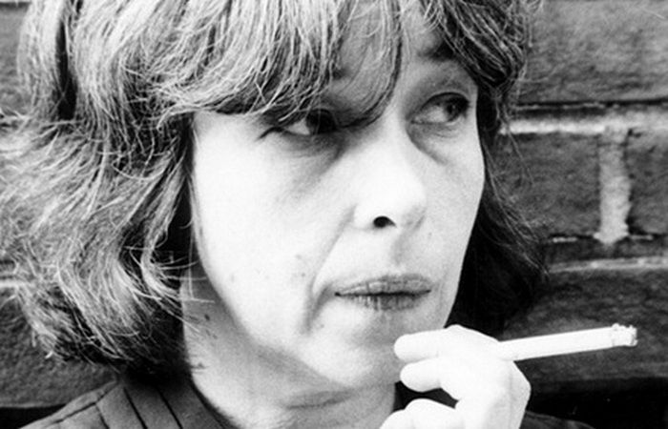
И. Жданов
А. Ерёменко
А. Парщиков
Д. Пригов
В.Друк
В.Коркия
Н.Искренко
Т. Щербина
И.Кутик
В.Кальпиди
Л. Рубинштейн
Т. Кибиров
Е. Шварц

Slide 5
Что такое концептуализм?
… это искусство о понятиях. Искусство, которое имеет дело не столько с предметами и объектами, сколько с идеей, которую хочет передать художник с помощью этих объектов.
Концептуализм — это не только визуальные искусства.

Slide 6
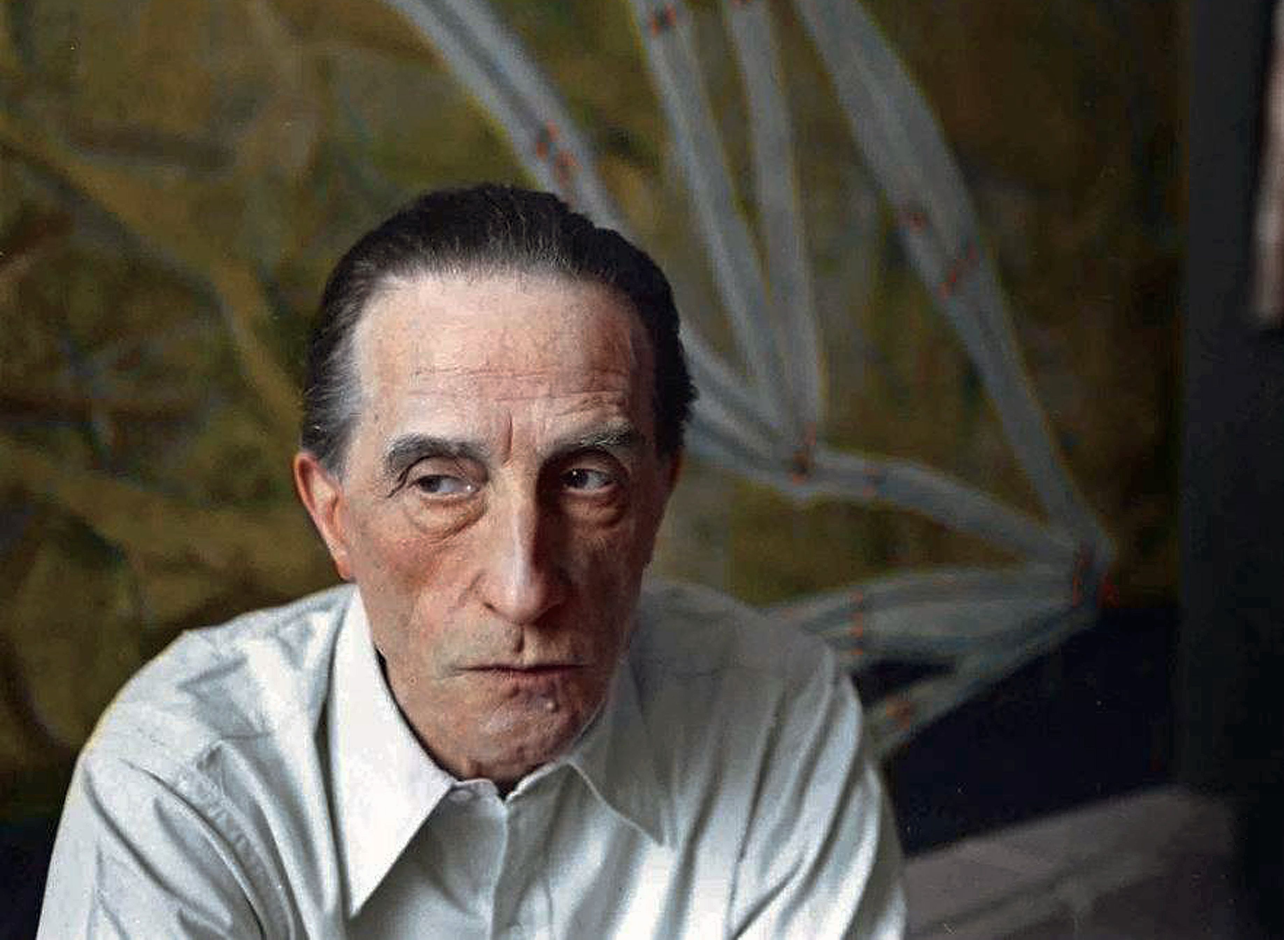
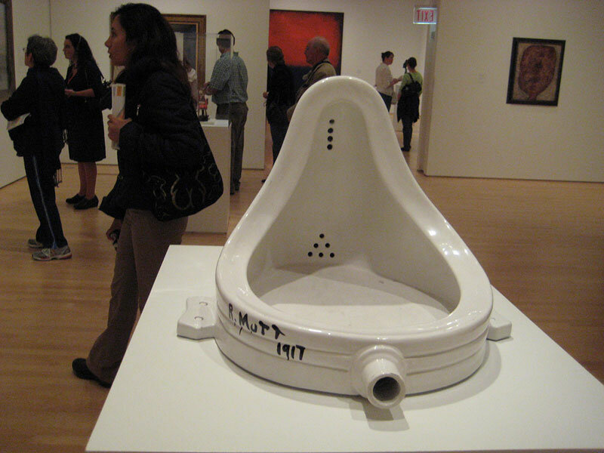
Bозникает в начале XX века
Oдно из первых произведений концептуализма «Фонтан» (1919) Мориса Дюшана — писсуар, выставленный в музее.
Морис Дюшан
Cмотрите, как вещь, попадая в музей, наделяется ценностью произведения искусства.

Slide 7
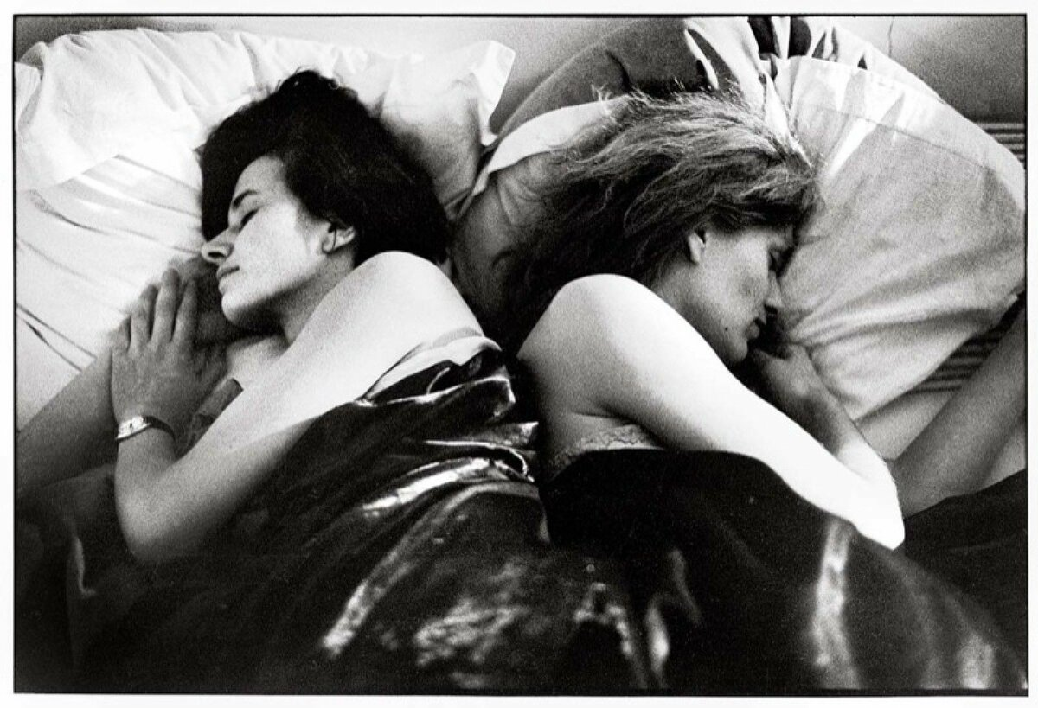
Главным инструментом концептуального искусства 60-х становится фотография, которая используется как инструмент анализа: например, французская художница Софи Калль с помощью фотографии выявляет фиктивность любого документа.
Её творчество доказывает, что искусства, оторванного от личной жизни, вообще не существует — потому что тогда оно никого не будет волновать.
Софи Калль
The Sleepers, 1979

Slide 8
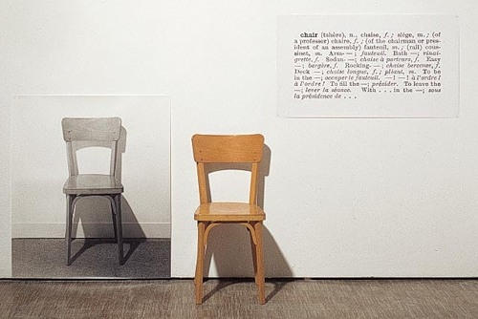
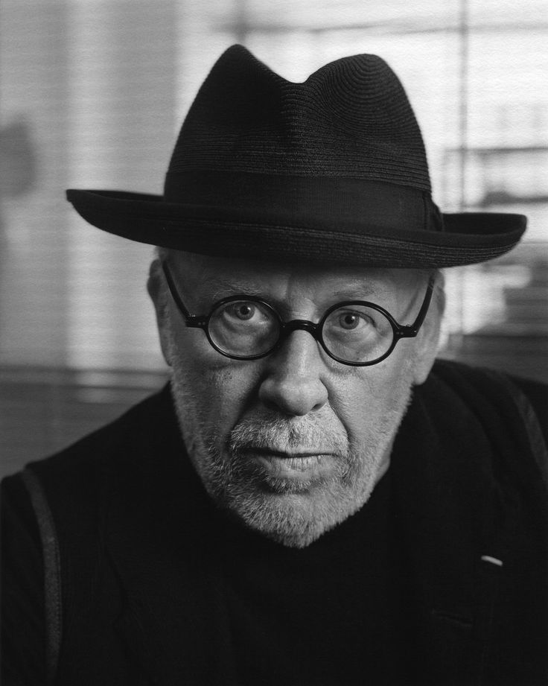
Важно, что концептуалисты работают с языком. Джозеф Кошут выставляет стул, фотографию стула и словарную статью, объясняющую, что такое стул, — то есть наглядно показывает разные языки, разные способы описания. Наглядно показывать абстракции — одна из практик, отличающих концептуалистов.
«Все искусство (после Дюшана) — концептуально по своей природе, потому что искусство и существует лишь в виде идеи».
Кошут утверждал, что традиционный художественно-исторически дискурс подошёл к концу. Вместо него он предложил радикальное исследование средств, с помощью которых искусство приобретает свое культурное значение и свой статус как искусство. «Быть художником сегодня,» комментировал Кошут, «означает задавать вопросы о природе искусства».
Джозеф Кошут

Slide 9
Московский концептуализм (Д. А. ПРИГОВ, Л. РУБИНШТЕЙН, Т. КИБИРОВ)
Важные компоненты русского литературного концептуализма:
герой = язык, его метаморфозы
метатекстовость, рефлексия
автор деиндивидуализируется
непричастность к изображённому

Slide 10
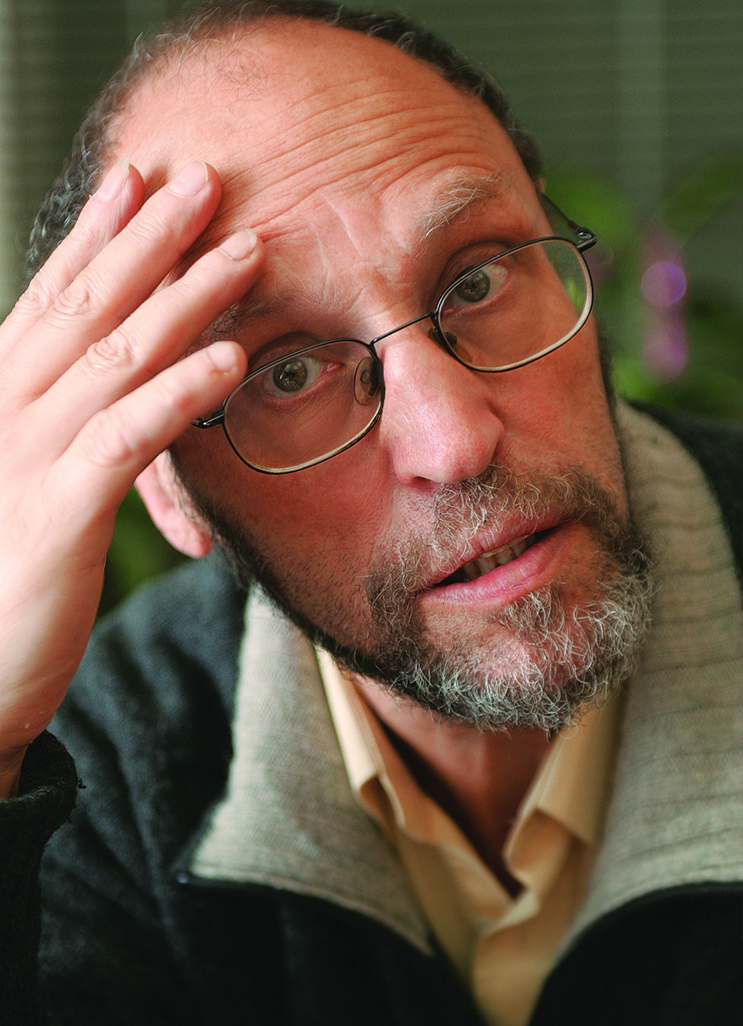
Дмитрий Пригов (1940 - 2007)
Пригов был известен как поэт, прозаик и скульптор. Кроме того, он занимался музыкой и живописью, писал пьесы и устраивал зрелищные перформансы.
Дмитрий Александрович не хотел, чтобы его имя ассоциировалось с конкретным видом творчества, и в интервью называл себя деятелем культуры.
«Мне кажется, что своим способом в жизни, в искусстве я и учу. Я учу двум вещам. Во-первых, принимать все языковые и поведенческие модели как языковые, а не как метафизические. [Во-вторых] Я являю то, что искусство и должно являть, — свободу. Причем не "свободу от", а абсолютно анархическую, опасную свободу. Я думаю, что человек должен видеть ее перед собой и реализовывать в своей частной жизни».
Д. Пригов

Slide 11
В полуфабрикатах достал я азу И в сумке домой аккуратно несу А из-за прилавка совсем не таяся С огромным куском незаконного мяса Выходит какая-то старая блядь Кусок-то огромный – аж не приподнять Ну ладно б еще в магазине служила Понятно – имеет права, заслужила А то – посторонняя и некрасивая А я ведь поэт, я ведь гордость России я Полдня простоял меж чужими людьми А счастье живет вот с такими блядьми
Наиболее «чисто» архетип «маленького человека» реализован Приговым в таких стихотворениях, как «Веник сломан, не фурычит», «Килограмм салата рыбного», «Я с домашней борюсь энтропией», «Вот я курицу зажарю», «Вот я котлеточку зажарю», «За тортом шел я как-то утром», «Вот устроил постирушку», «На счетчике своем я цифру обнаружил», «Банальное рассуждение на тему свободы».

Slide 12
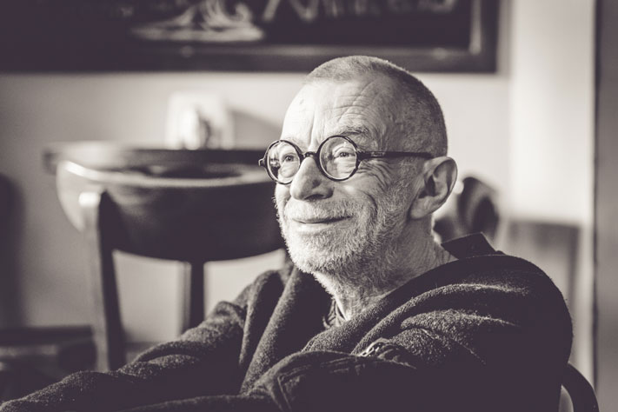
Лев Рубинштейн (p. 1947)
Окончил филологический факультет Московского государственного заочного педагогического института (МГГУ им. М. А. Шолохова). Работал библиографом. Литературой занялся еще в конце 1960-х годов.
В начале 1970-х начал разрабатывать собственную стилистику минимализма. Видимо, под влиянием работы с библиотечными карточками с середины 1970-х годов создал собственный жанр, возникший на границе вербальных, изобразительных и перформативных искусств — жанр "картотеки".

Slide 13
31. И мы видим одинокий листок, оказывающий отчаянное сопротивление ледяному осеннему ветру. 32. И надпись: «При чем здесь я?» 36. Толпыгин Г. Я. 37. И мы видим заплаканное лицо итальянской тележурналистки. 38. И надпись: «С тех пор прошло немало лет, а ты все тот же, что и был, как некогда сказал поэт, чье даже имя позабыл» 51. Замесов В. Н. 52. И мы видим детский пальчик, неуверенно подбирающий на клавишах мелодию шубертовской «Форели». 53. И надпись: «Терпенье, слава — две сестры, неведомых одна другой. Молчи, скрывайся до поры, пока не вызовут на бой».

Slide 14
Каждый из текстов Рубинштейна представляет собой своего рода каталог смысловых потенциалов, заложенных в одной теме или в одной языковой/мыслительной конструкции. Так, например, текст «Всюду жизнь» (1986) состоит из нескольких голосов.
1. ТАК. НАЧАЛИ...
2. Жизнь дается человеку только раз. Ты смотри ее, мой друг, не прозевай...
3. ТАК. ДАЛЬШЕ...
4. Жизнь дается человеку неспроста. Надо быть ее достойным, милый мой...
5. ХОРОШО. ДАЛЬШЕ...
6. Жизнь дается человеку неспроста. К жизни надо относиться хорошо...
7. СТОП!
8. "Не слышу! Треск сплошной. Попробуй теперь ты – может, получится...„
9. ДАВАЙ!
10. Жизнь дается человеку лишь на миг. Торопитесь делать добрые дела...
11. ДАЛЬШЕ...
12. Жизнь дается человеку, говорят, Чтобы он ее пронес, не расплескав...
13. ТАК...
14. Жизнь дается человеку не спеша. Он ее не замечает, но живет...
(…)
15. ТАК...
16. Жизнь дается человеку, чуть дыша. Все зависит, какова его душа...
Дочитать до конца

Slide 15
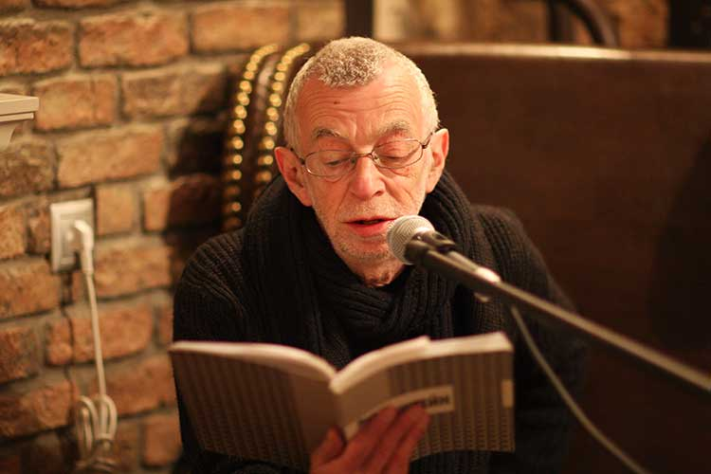
«Это — я» (1995)
1. Это я.
2. Это тоже я.
3. И это я.
4. Это родители. Кажется, в Кисловодске. Надпись: «1952».
5. Миша с волейбольным мячом.
6. Я с санками.
7. Галя с двумя котятами. Надпись: «Наш живой уголок».
8. Третий слева – я.
9. Рынок в Уфе. Надпись: «Рынок в Уфе. 1940 г.»
10. Неизвестный. Надпись: «Дорогой Ёлочке на память от М.В., г. Харьков».

Slide 16
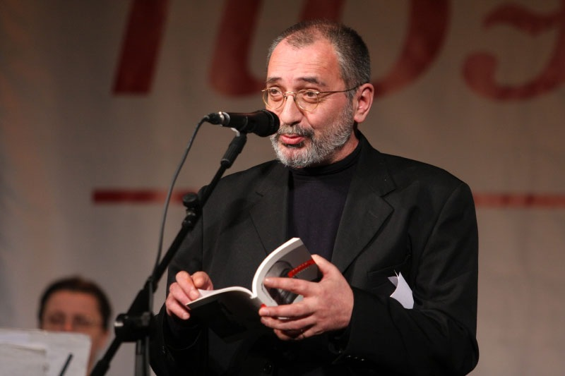
Тимур Кибиров (р. 1955)
Дебютировал в печати в конце 1980-х годов. Его поэзию относят к постмодернизму, соц-арту и концептуализму.
Для Кибирова (настоящее имя — Тимур Юрьевич Запоев) характерно пересмешничество, пародия, установка на скрытое и открытое цитирование как классической литературы, так и советских, идеологических или рекламных штампов.

Slide 17
«Послание Льву Рубинштейну»
… Все проходит. Все проходит. Опадает маков цвет. Безобразья нет в природе. Но и нас в природе нет. Нет как нет, и быть не может! Впереди и позади! Страшно, Лева! Ну и рожи! Ну их на фиг! Не гляди! Тише, тише, Лева, милый. Лев Семеныч, любера! Энтропии свет постылый заливает вечера. Надвигается, послушай, надвигается пиздец. Тише, тише, глуше, глуше колыхания сердец. Тише, тише. Глуше, глуше. Глубже, глубже. Навсегда. Лев Семеныч! Наши души быстротечны, как вода….

Slide 18
Поэзия необарокко (И.ЖДАНОВ, Е.ШВАРЦ, А.ЕРЕМЕНКО, А.ПАРЩИКОВ)
Концептуализм и необарокко формируются как течения фактически одновременно, на излёте "оттепели", как реакции на кризис идеологического языка в целом, с одной стороны, и как попытки восстановить прерванные традиции Серебряного века и авангарда - с другой.
Обе тенденции параллельно развиваются в анде-граунде и самиздате - в оппозиции к официальной эстетике. Когда в конце 1980-х годов возникает возможность опубликоваться в России, обе тенденции предстают уже полностью сложившимися, с определенной историей, обнажившей скрытые тупики и пределы каждой из них.
Между концептуализмом и необарокко не существует непроходимых границ. Так, поэма «Москва-Петушки» представляет собой органичный синтез концептуализма и необарочной тенденции и, может быть, именно поэтому становится "пратекстом" русского постмодернизма в целом (по Формулировке Андрея Зорина). Показателен и пример Бродского: крупнейший поэт необарокко, он создает такой образцовый концептуалистский текст, как поэма «Представление» (1986). На границах концептуализма и необарокко построили свои поэтики и Виктор Пелевин, и Тимур Кибиров.

Slide 19
Постмодернистская проза

Slide 20
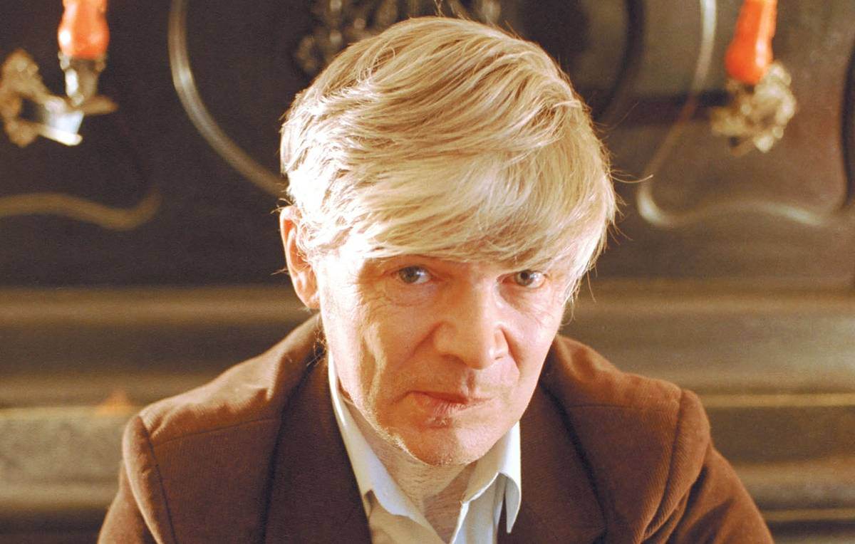
Венедикт Ерофеев (1938 - 1990)
В. Ерофеев был одним из первых русских постмодернистов, чем оказал существенное влияние на дальнейшее развитие жанра. Произведения его полны сатиры над днем сегодняшним, нам днем советского человека. В них в игровой форме наблюдаются отсылки к русским философам, Библии, отечественной и мировой литературе.
Среди его произведений:
«Записки психопата»
«Моя маленькая лениниана»
«Василий Розанов глазами эксцентрика» и др.
Однако, безусловно, самым известным его творением является поэма в прозе «Москва – Петушки».

Slide 21
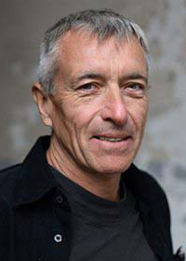
Саша Соколов (род. 1946)
«Стихи и прозу я начал писать одновременно. Я придумал этот термин – проэзия – чтобы обозначить то, что я делаю, потому что это и не проза, как её сейчас понимают, и не лирика. Вот Гоголь, он для меня образец: это проза, поэзия, это возвышенная речь. Если б мне вдруг предложили писать такую прозу, какой заполнены толстые журналы, то я бы просто перестал писать, мне это неинтересно. Проза ничем не хуже поэзии, она должна быть такой же красивой...»

Slide 22
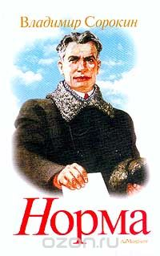
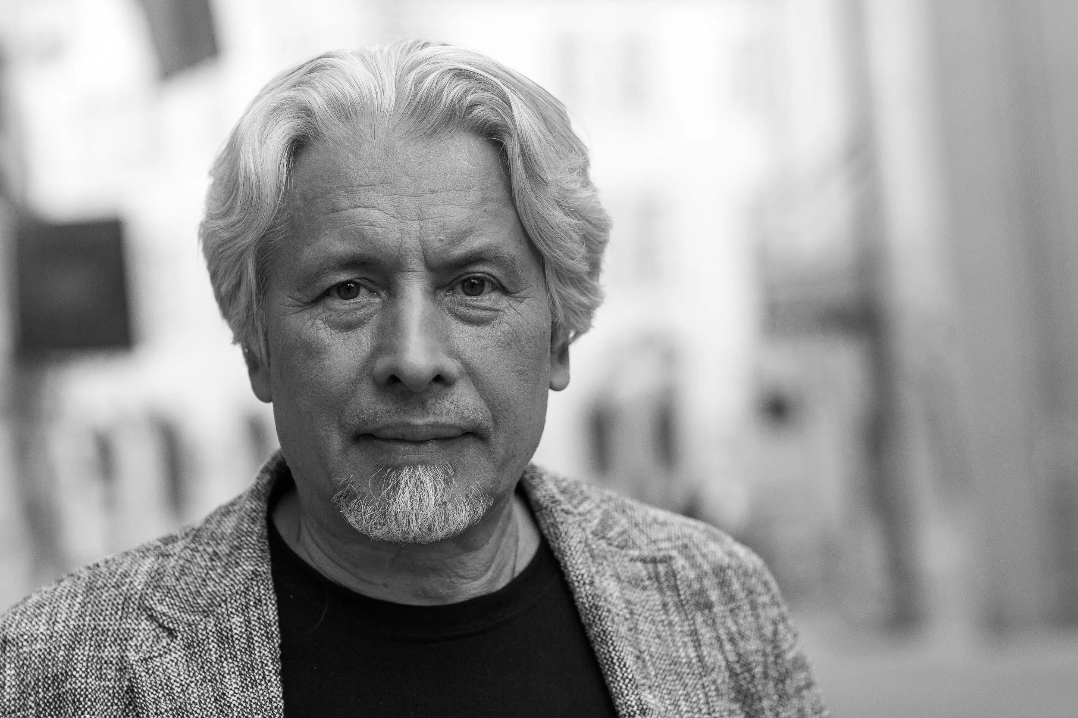
Владимир Сорокин (р. 1955)
Официальный сайт В.Сорокина

Slide 23
– Не угодно ли господину опричнику приобрести последние новинки российской изящной словесности?
Распахивает передо мною трехстворчатый лоток свой. Книжные лотки тоже стандартные, одобренные Государем и утвержденные Словесной Палатой. Народ у нас книгу уважает. В левой створе – православная литература, в правой – классика русская, а посередь – новинки современных писателей. Сперва разглядываю новинки прозы отечественной: Иван Коробов «Береза белая», Николай Воропаевский «Отцы наши», Исаак Эпштейн «Покорение тундры», Рашид Заметдинов «Россия – родина моя», Павел Олегов «Нижегородские десятины», Савватий Шаркунов «Будни Западной Стены», Иродиада Денюжкина «Друг мой сердечный», Оксана Подробская «Нравы детей новых китайцев». Этих авторов я хорошо знаю. Известны они, заслуженны. Любовью народной и Государевой обласканы.
– Так… а это чего здесь? – в уголке лотка замечаю учебник Михаила Швеллера по столярному воспитанию для церковно-приходских школ.
А под ним – учебник по слесарному воспитанию, того же автора.
– Тут две школы неподалеку, господин опричник. Родители берут.
– Ясно. А молодая проза?
– Новинки молодых писателей ожидаем, как всегда, весною, к Пасхальной книжной ярмарке.
Понятно. Перевожу очи на поэзию российскую: Пафнутий Сибирский «Родные просторы», Иван Мамонт-Белый «Яблоневый цвет», Антонина Иванова «России верные сыны», Петр Иванов «Заливной луг», Исай Берштейн «За все тебя благодарю!», Иван Петровский «Живи, живое!», Салман Басаев «Песня чеченских гор», Владислав Сырков «Детство Государя».
Беру последнюю книжку, раскрываю: поэма о детстве Государя. О юности и зрелости поэт Сырков уже давно написал. Изящно изданная книжка: переплет дорогой, телячьей кожи, золотое тиснение, розовый обрез, бумага белая, плотная, закладочка голубого шелка. На авантитуле – подвижное изображение поэта Сыркова: мрачноват, седовлас, сутул. Стоит на берегу морском, на горизонт глядит, а у ног его о камень волны морские бьются и бьются, бьются и бьются. На филина чем-то похож. Видать, сильно в себя погруженный.
– Крайне духоподъемная поэма, господин опричник, – аккуратным голосом говорит лотошник. – Такой выпуклый образ Государя, такой живой язык…
« День опричника», 2006

Slide 24
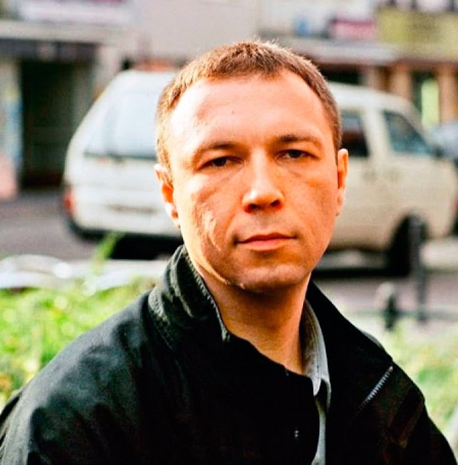
Виктор Пелевин (р. 1962)
Достаточно было спокойно подумать три секунды, чтобы все понять. Вот только где их взять, эти три спокойных секунды? У кого в жизни они есть? Мы не только живем, но и умираем на бегу — и слишком возбуждены собственными фантазиями, чтобы остановиться хоть на миг.
Окончательную правду русскому человеку всегда сообщают матом.
Но люди все равно занимаются сексом — правда, в последние годы в основном через резиновый мешочек, чтобы ничего не нарушало их одиночества.
Человек привык видеть дьявола везде, кроме зеркала и телевизора.

Slide 25
— Я не очень понимаю, — призналась я.
— Я объясню, — сказала Сара. — Знаешь, почему здесь висит этот плакатик про эмодзи? Потому что именно этим они и собираются заниматься… Корпоративные анархисты не воюют со злом. Они делают для него клевые чехлы и обложки, на которых допускается политкорректная атака на менеджмент. Это делает установленный порядок значительно крепче…
Я еще раз поглядела на плакат. Хоть я понимала каждую фразу Сары, общий смысл от меня ускользал. Но зато он скользил все веселее и веселее.
— А при чем тут эмодзи?
— Это один из инструментов порабощения человека.
— Опять не понимаю, — пожаловалась я.
— Вот, прочитай…
Сара дала мне самопальную брошюру, раскрытую на развороте. Часть текста была отчеркнута на полях желтым маркером. Я прочла примерно следующее (перевожу очень вольно): Эмодзи — это попытка правящей олигархии сдвинуть человечество еще ближе к стойлу. Почему клавиатура с эмодзи так назойливо вылезает на вашем мобильном? Эмодзи дают куда более убедительные, быстрые и лестные способы саморепрезентации, чем слова.
Соблазняют использовать их для интимного самовыражения, хотя не выражают ничего индивидуального. Они предлагают человеку фальшивое отражение его эмоционального состояния («а я такая — - -«), которое нравится ему больше, чем настоящее: фейк-отражение моложе, чище, ярче, гламурней — и потребитель с удовольствием делегирует эмодзи права своей микрофотографии. Эмодзи — это протез селфи, за которым можно временно спрятать свою мерзкую рожу. Эмодзи постепенно выводят человека из второсигнального космоса и помещают его в категорию няшных уточек, управляемых с помощью эмоционально заряженных символов. Команды-слова можно оспорить с помощью других слов. А оспорить эмодзи-скрипт невозможно, поскольку он обращается не к разуму, а к сфере эмоций и секса. Вот так наши новые хозяева планируют командовать нами дальше. Этот способ машинизации человека — стратегическая подготовка к установлению диктатуры искусственного интеллекта. Так называемое «Просвещение» продолжается, но на новом этапе оно отбирает у человека «достоинство свободного разума», выданное ему когда-то, чтобы убить в себе бога. Этот процесс идет в современной культуре сразу по многим направлениям…
«Непобедимое солнце», 2020

Slide 26
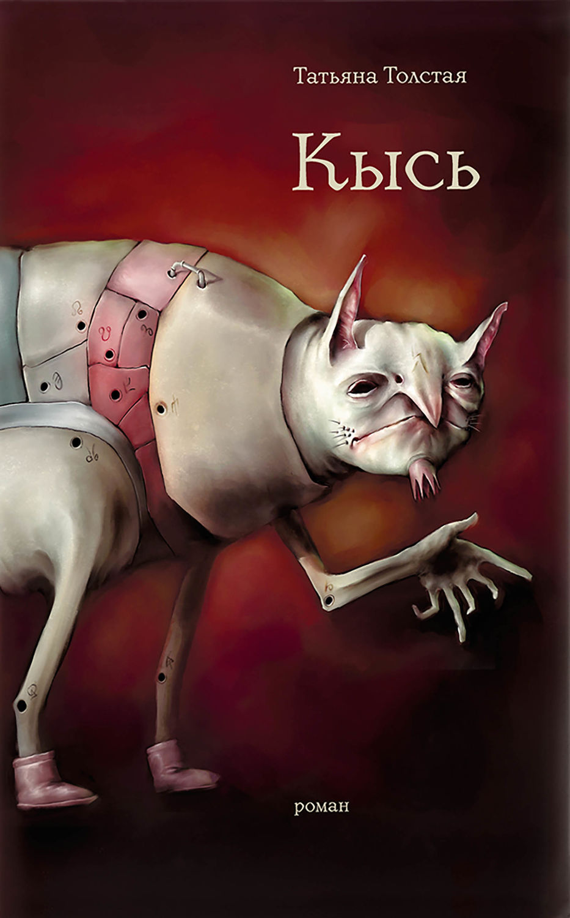

Slide 27
Драматургия постмодернизма

Slide 28
Драматургия постмодернизма
театральность
ролевая игра
демонстративная иллюзорность создаваемого мира
возрождение архаических форм театральности
развёрнутые авторские ремарки
внутренняя рефлексия персонажей
перенос внимания с действия на языковую игру
интертекстуальные отсылки

